Slide 1
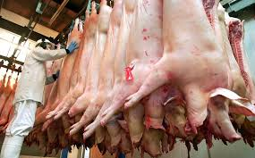
Ocho razones medicas para prohibir la carne de cerdo

Slide 2

¿Por qué el ISLAM Y EL PUEBLO DE ISRAEL prohíbe comer la carne de cerdo?
La respuesta a esta pregunta ha sido tema de debate entre las gente de otras religiones que comen carne de cerdo y los crían, ya que no se convencían con las razones por las que Islamitas e Israelitas prohíben comer esa carne hasta que los sobrecogió en pánico por el brote epidémico de la gripe porcina que se esparció por el mundo.

Slide 3
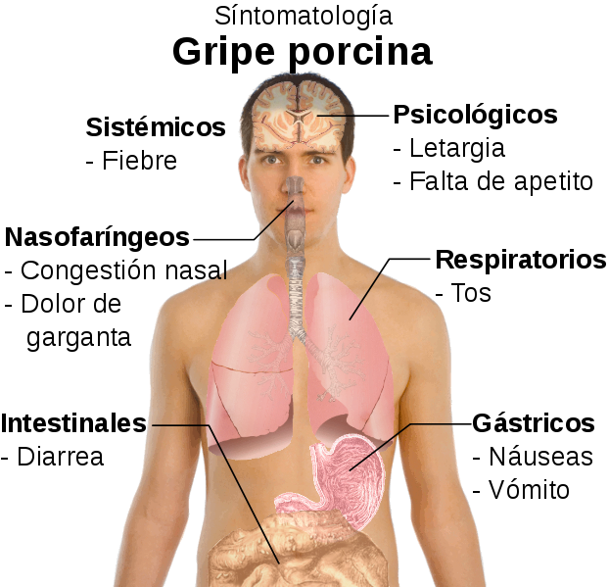
Gripe porcina también conocida como A/H1N1.
Según el estudio de la Organización mundial de la Salud, publicado en la revista The Lancet la gripe pandémica causada por el virus H1N1 provocó "quince veces más muertes de lo que se informó previamente" y un número que pudo superar las 575.400 personas murieron por la enfermedad.
Esta enfermedad surgió en el sur de la China en el 2009 donde existen la mayor concentración de cerdos en el mundo, y se transmitió del cerdo a los que los cuidaban, y luego de humanos a humanos, y se ha ido esparciendo por todo el mundo hasta hoy.

Slide 4
A continuación, el Dr. Hassan Mustafá, un miembro de la Unión Mundial para la Salud en Canadá, nos enumerará las enfermedades transmitidas al hombre por la carne de cerdo:
1. El cerdo no puede deshacerse de toda la cantidad de ácido úrico que se forma en su cuerpo, dado que es el elemento principal de la orina. Solo elimina el 2%, y el 98% permanece en su carne.
Eso simplemente significa que la carne de cerdo está saturada con el principal elemento de la orina, del cual los cuerpos de todos los seres vivos sobre la faz de la tierra intentan deshacerse por medio del sistema urinario, debido a las sustancias venenosas que contiene.
Es por eso que quienes comen carne de cerdo tienen un alto índice de artritis, debido al elevado nivel de ácido úrico en su sangre.

Slide 5
2. La carne de cerdo es difícil de digerir, lleva 4 horas completas para poder ser digerida, y la cantidad de proteína digerida que es absorbida después de ese proceso no sobrepasa el 14%.
Por esta razón, la carne de cerdo es mala nutricionalmente hablando, por lo que no compensa el dinero que se paga por ella, ya que la carne de cerdo, en muchos países, es más cara que la carne de otros animales cuya carne es comestible y no tiene esta clase de problemas.

Slide 6
3. La carne de cerdo contiene niveles elevados de la hormona del crecimiento, la cual acelera la proliferación de células cancerígenas si es que existen.
4. La grasa del cerdo es difícil de digerir y emulsionar en el sistema digestivo. La mayor parte de ella está formada por grasas saturadas dañinas.
Es absorbida desde los intestinos por la sangre en forma de moléculas enormes, que posiblemente se sedimenten en las paredes de los vasos sanguíneos y los obstruya, causando coágulos de sangre, esclerosis y elevados niveles de colesterol y grasas saturadas (triglicéridos) en la sangre.

Slide 7
5. La grasa de cerdo se sedimenta (se pega) en el cuerpo humano en el mismo lugar de donde viene del cerdo, ¡y esto es realmente extraño!
Si la grasa viene de la barriga del cerdo, se establecerá en la barriga de la persona que la coma. De esta forma, la grasa de cerdo ayuda a distorsionar el cuerpo humano.
6. Comer la carne de cerdo allana el camino para muchas enfermedades y problemas de piel, como granos, úlceras, bolsas de grasa y prurito (sarpullido), ya que contiene un elevado nivel de histamina.

Slide 8
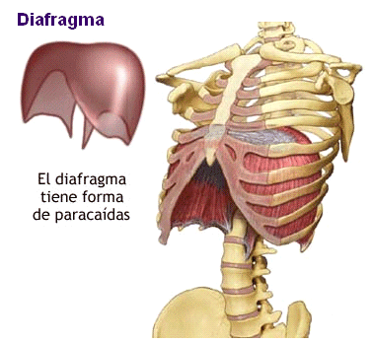
7. Los cerdos y su carne son fuente de más de 75 enfermedades causadas por parásitos, gérmenes y virus que son transmitidas al hombre, entre las que se puede mencionar la triquinosis, de la que la carne de cerdo difícilmente puede librarse. Los parásitos de la triquinosis permanecen en los músculos del hombre, causando severos dolores, que posiblemente puedan paralizar sus movimientos.
También, pueden permanecer en el diafragma causando obstrucción de la respiración y consecuentemente la muerte. Además, esos parásitos pueden permanecer por más de 30 años en los músculos luego de encerrarse a sí mismos en sacos cálcicos.

Slide 9
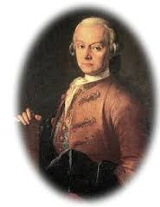
Dice el Dr. Hassan Mustafá: Es muy interesante saber que un investigador norteamericano publicó en la página web de los Archivos de Medicina Interna, el 11 de junio de 2001, que el renombrado músico alemán, Mozart,
posiblemente murió por haber comido carne cruda de cerdo 44 días antes de su enfermedad mortal que duró 15 días. Él fue infectado por triquinosis, la cual no era aun conocida por ese entonces

Slide 10
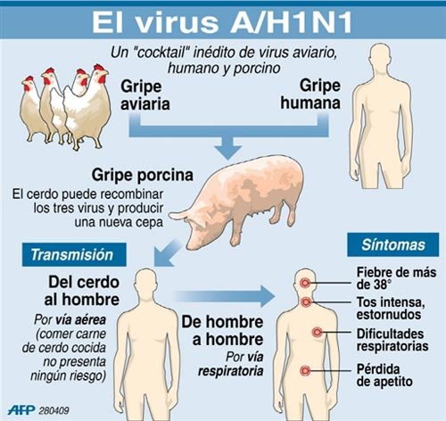
8. El mismo cuerpo del cerdo es considerado como una fábrica biológica que tiene el potencial para producir enfermedades causadas por virus y epidemias que puedan afectar al hombre debido a la semejanza genética de las células de cerdo con las del ser humano.
La pandemia mundial llamada “gripe porcina” que estamos presenciando en la actualidad es el resultado de la metamorfosis y la fusión de los virus de la gripe aviar, la gripe humana y la gripe porcina en el interior del cuerpo del cerdo.

Slide 11
Todos ellos se transformaron en un nuevo virus mortal que se transmite de los cerdos a las personas y de hombre a hombre.
Un caso fue registrado recientemente en Canadá, en el que esta enfermedad se transmitió de una persona infectada a una piara de cerdos, haciendo así que la pandemia entre en un ciclo integrado más peligroso.

Slide 12
La pregunta es: ¿Por qué los Judíos no comen carne de cerdo?
Recordemos que los Judíos son descendientes de Abraham, Isaac y Jacob, a quienes Dios les dio el mensaje de salvación para que lo esparcieran por todo el mundo.
Jesús dijo que la «salvación venia de los Judíos»
(Juan 4:22).
Esa salvación principalmente se refiere a la salvación del pecado en Cristo Jesús, pero también se refiere a la liberación de toda clase de enfermedad. Entre las muchas leyes que Dios les encargó, les ordenó que el cerdo debían tenerlo por «impuro», no debían «comer su carne» (lea Lev.11:7,8).

Slide 13
Esta es la razón por la cual ellos se abstienen de comerlo, y como tal es el pueblo más sano del mundo.
Además de los Judíos existe otro pueblo que cree en las Escrituras y como tal acepta a Jesús como su Salvador, y por ende, tampoco come carne de cerdo, se denomina «Iglesia Adventista Del Séptimo Día», la diferencia de este pueblo con los Judíos, es que ellos no aceptan a Jesús como el Salvador, el cual se está esparciendo rápidamente por todo el mundo.
Lo invito para que se una a este pueblo, crea en lo que Dios ordena en su Palabra y la obedezca.
Que Dios le bendiga es mi oración. Amen

